Slide 1
Review the grammar “能……吗？”.
Do the grammar exercises by using the grammars we have learned.

Slide 3
cónɡ dào
你每天从早到晚工作。朋友问：你怎么这么累？
我每天从早到晚工作，能不累吗？
kǎo shì ɡāoxìnɡ
你考试考得不好。朋友问：你为什么不高兴？
我考试考得不好，能高兴吗？
你考试考得很好。朋友问：你为什么这么高兴？
我考试考得很好，能不高兴吗？
dōnɡ
冬天，你只穿了一件衣服。你朋友问你：你不冷吗？
冬天，我只穿了一件衣服，能不冷吗？

Slide 4
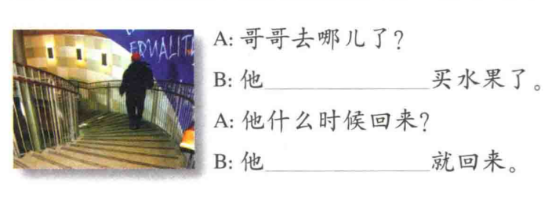
工作/开电脑
不忙
回了家
休息/睡觉/吃饭
出去
买了水果

Slide 5
出来/过来
我们就过去
要去
不瘦/胖吗

